Slide 1
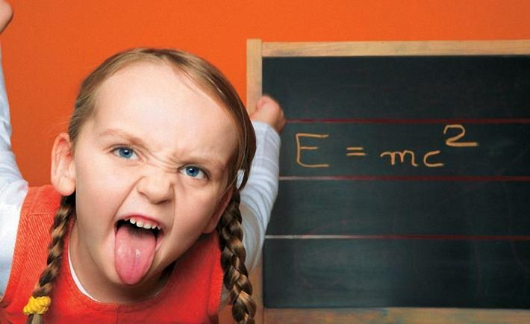
Коррекционная работа по развитию произвольности старших дошкольников и младших школьников с нарушениями поведения

Slide 2
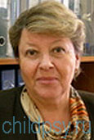
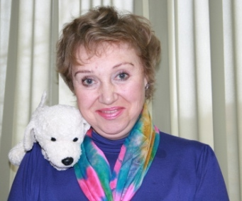
Ольга Петровна Гаврилушкина, Профессор кафедры "Дошкольной педагогики и психологии факультета "Психология образования" МГППУ, заведующая лабораторией "Психология аномального развития" МГППУ.Кандидат педагогических наук (1976 г.).В течение 10 лет работала с детьми с ДЦП, с интеллектуальной недостаточностью. По окончании аспирантуры работала в НИИ дефектологии АПН СССР, где занималась изучением вопросов воспитания и обучения детей с отклонениями в развитии.В 1991 г. начала заниматься преподавательской деятельностью на кафедре специальной психологии и педагогики (дошкольной) МПГУ. С 2000 г. – профессор кафедры дошкольной педагогики и психологии МГППУ, зав. лабораторией психологии аномального развития.
Смирнова Елена Олеговна— доктор психологических наук, профессор кафедры «Дошкольная психология и педагогика» Московского государственного психолого-педагогического университета, заведующая лабораторией психического развития дошкольников Психологического института Российской Академии Образования, научный руководитель УМЦ «Игры и игрушки» факультета «Психологии образования» МГППУ, сотрудник Психологической консультации МГППУ.
В. М. Холмогорова — кандидат психологических наук, доцент кафедры «Дошкольная психология и педагогика» Московского государственного психолого-педагогического университета
Михаил Борисович Ингерлейб, старший преподаватель кафедры специальной и практической психологии Педагогического института Южного Федерального университета, врач-невролог, автор ряда специальных и популярных книг по медицине, психологии, боевым искусствам, проблемам здорового образа жизни.
Монина Галина Борисовна - кандидат педагогических наук, детский практический психолог, тренер института практической психологии "Иматон" и образовательной программы "Сообщество", преподаватель Санкт-Петербургского Университета педагогического мастерства.

Slide 3
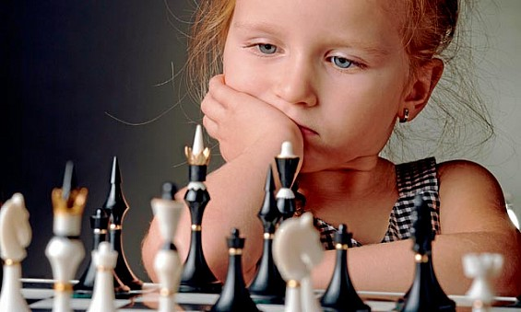
Поведение и произвольность
Поведение определяется как психологическая и физическая манера вести себя, с учетом стандартов, установленных в социальной группе, к которой принадлежит индивид. В связи с этим нарушения поведения рассматриваются как повторяющиеся устойчивые действия или поступки, включающие главным образом агрессивность направленности с распространившейся дезадаптацией поведения.
Произвольную регуляцию деятельности и поведения, то есть способность ребёнка целенаправленно и осознанно планировать, управлять и оценивать свою деятельность и поведения, называют произвольным поведением. Вместе с тем, считается, что ребёнок владеет произвольными формами поведения, если умеет регулировать свои действия в соответствии с правилами, образцами и нормами, выработанными обществом.

Slide 4
Нарушения поведения у детей могут быть обусловлены:
• Особенностями воспитания (социально-педагогическая запущенность).
С точки зрения социальной направленности различают:
социализированное антиобщественное поведение, свойственное детям, не имеющим ярко выраженных психических расстройств и легко адаптирующимся к различным социальным условиям из-за низкого морально-волевого уровня регуляции поведения;
несоциализированное агрессивное поведение, наблюдающееся у детей с негативным эмоциональным состоянием, которое является реакцией ребенка на напряженную, стрессовую ситуацию или психическую травму, либо представляют собой следствие неудачного разрешения каких-то личных проблем или трудностей.
• Врожденными личностными (характерологическими) особенностями и связанными с этим акцентуациями характера и психопатии, как правило, выражающиеся в девиантном поведении.
• Невротическими расстройствами (тики, энурезы, фобии, т.е. навязчивые страхи, гипногогические галлюцинации и т.д.) после перенесенных перинатальных энцефалопатий или минимальных мозговых дисфункций, либо после перенесенного психологического стресса (потеря близкого человека, особенно родителя).
• Тяжелыми эндогенными психическими заболеваниями, т.е. заболеваниями центральной нервной системы, связанными с нарушением обменных процессов в головном мозге.

Slide 5
Нарушение поведения у детей может проявляться в непослушании, в неадекватных реакциях на замечания, снижение успеваемости при обучении, трудности концентрации внимания, излишняя двигательная и эмоциональная активность, частые капризы, повышенная утомляемость, драчливость и агрессивность.
Лечение психических и нервных заболеваний никоим образом не входит в компетенцию психолога, педагога или воспитателя, работающего с детьми. Рассмотрим нарушения поведения, которые можно считать типичными для здоровых детей и которые поддаются коррекционному психологическому воздействию.
В поведении и развитии детей дошкольного и младшего школьного возраста часто встречающиеся виды нарушения поведения, являющиеся следствием вышеперечисленных факторов:
агрессивность,
вспыльчивость,
пассивность,
гиперактивность,
застенчивость,
различные формы детской нервности (невропатия, неврозы, страхи, навязчивые движения).

Slide 6
Независимо от причины и формы проявления отклоняющегося поведения, должен быть разработан комплекс профилактических, диагностических и коррекционных мер по распознаванию, устранению и предотвращению повторного появления отклонения.
Диагностика - (греч. diagnostikos — способный распознавать) — процесс распознавания и оценки свойств, особенностей и состояний человека, заключающийся в целенаправленном исследовании, истолковании полученных результатов и их обобщении в виде заключения (диагноза).
Коррекция - направленное психологическое воздействие на определенные психологические структуры с целью обеспечения полноценного развития и функционирования индивида.
Профилактика - система мероприятий, направленная на изучение психических воздействий на человека, свойств его психики и возможностей предупреждения психогенных и психосоматических болезней и отклонений.

Slide 7
В процессе коррекции реализуются следующие функции:
Воспитательная – восстановление у ребенка положительных качеств.
Компенсаторная – формирование у ребенка стремления компенсировать тот или иной социальный недостаток усилением деятельности в той области, в которой он может добиться успехов.
Стимулирующая – активизация положительной социально полезной деятельности, осуществляемая посредством осуждения или одобрения, т.е. заинтересованного, эмоционального отношения к личности ребенка и его поступкам.
Корректирующая – исправление отрицательных качеств личности ребенка и применение разнообразных методов и методик, направленных на корректировку произвольности, мотивации, ценностных ориентаций, установок, поведения.

Slide 8
Гиперактивность
Гиперактивность — чрезмерная активность или двигательная расторможенность в сочетании со слабым контролем побуждений. Основной дефект связан с недостаточностью механизмов внимания и тормозящего контроля.
В основе гипердинамического синдрома могут лежать микроорганические поражения головного мозга, возникшие в результате осложнений беременности и родов, истощающие соматические заболевания раннего возраста (тяжелый диатез, диспепсия), физические и психические травмы.
Клинические проявления синдромов дефицита внимания у детей:
Беспокойные движения в кистях и стопах. Сидя на стуле, ребенок корчится, извивается;
Неумение спокойно сидеть на месте, когда это требуется;
Легкая отвлекаемость на посторонние стимулы; Нетерпение, неумение дожидаться своей очереди во время игр и в различных ситуациях, возникающих в коллективе (занятия в школе, экскурсии и т.д.);
Неумение сосредоточиться: на вопросы часто отвечает не задумываясь, не выслушав их до конца;
С трудом сохраняемое внимание при выполнении заданий или во время игр;
Частые переходы от одного незавершенного действия к другому;
Болтливость;
Мешают другим, пристают к окружающим (например, вмешиваются в игры других детей);
Часто складывается впечатление, что ребенок не слушает обращенную к нему речь;
Частая потеря вещей, необходимых в школе и дома (например, игрушек, карандашей, книг, и т.д.);
Могут совершать опасные действия, не задумываясь о последствиях. При этом ребенок не ищет специально приключений или острых ощущений (например, выбегает на улицу, не оглядываясь по сторонам).

Slide 9
Коррекционная работа должна включать:
Организацию двигательной активности;
Психологические и педагогические методы, в том числе:
коррекция внутрисемейных отношений;
коррекция поведения;
расслабляющие методики;
специальные программы обучения.
Правила работы с гиперактивными детьми:
Работать с ребенком в начале дня, а не вечером;
Уменьшить рабочую нагрузку ребенка;
Делить работу на более короткие, но частые периоды. Использовать физкультминутки;
Снижать требования к аккуратности в начале работы, чтобы сформировать чувство успеха;
Посадить ребенка во время занятий рядом со взрослым;
Использовать тактильный контакт (элементы массажа, прикосновения, поглаживания);
Договариваться с ребенком о тех или иных действиях заранее;
Давать короткие, четкие и конкретные инструкции;
Использовать гибкую систему поощрений и наказаний;
Поощрять ребенка сразу же, не откладывая на будущее;
Предоставлять ребенку возможность выбора;
Оставаться спокойным. Нет хладнокровия — нет преимущества!

Slide 10
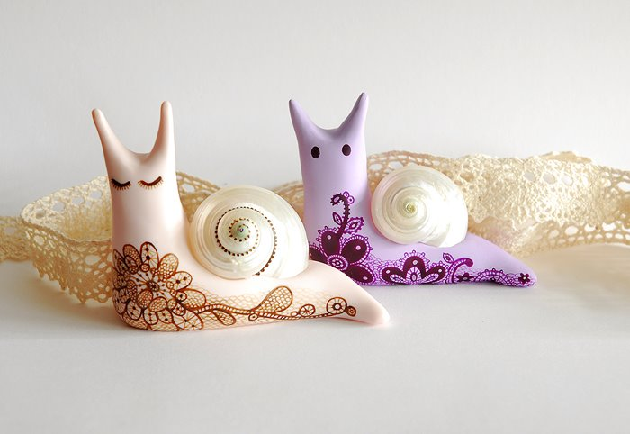
Гипоактивные дети
Внешние поведенческие проявления:
медлительность,
тревожность,
некоммуникабельность,
пассивность,
застенчивость,
забитость,
конформность.
Медлительность – свойство личности, заключающееся в снижении двигательной активности, медленности психической деятельности, основанное на малой подвижности нервных процессов или возникающее в результате неправильного воспитания.

Slide 11
Причины патологической медлительности:
Ослабленность, повышенная утомляемость ребенка после перенесённого острого заболевания или наличие хронического заболевания.
Врожденная патология головного мозга, связанная с последствиями тяжелого протекания беременности, трудными родами или недоношенной беременностью.
Неторопливость ребенка от 1,5 до 3 лет может быть связана с естественным недоразвитием моторики. Такая "этапная" замедленность у каждого ребенка с возрастом проходит.
Леворукость детей также может также стать причиной медлительности ребенка. Врожденная леворукость переучиванию не подлежит.
Особенности темперамента ребенка-флегматика - классический случай ярко выраженной медлительности.
Нерасторопность ребёнка может быть проявлением дисгармоничных отношений между взрослым и ребенком.
Авторитарный стиль воспитания в семье, жесткое принуждение ребенка к выполнению тех или иных требований и т. д. могут явиться причинами снижения детской активности и формирования неврозов.

Slide 12
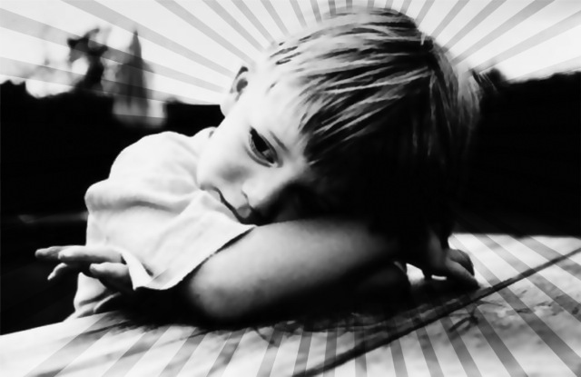
Пути преодоления детской медлительности в учебной деятельности
адаптация непосредственно учебного процесса к особенностям этих детей;
коррекция медлительности специалистами или социальным педагогом (тренинги, упражнения);
воспитание у медлительных детей навыков самокоррекции.

Slide 13
Агрессия
Агрессия (от лат. aggressio-нападение) - индивидуальное или коллективное поведение или действие, направленное на нанесение физического или психического вреда либо даже на уничтожение другого человека или группы.
Факторы влияющие на агрессивное поведение:
стиль воспитания в семье (гипер- и гипоопека);
повсеместная демонстрация сцен насилия (сцены насилия, демонстрируемые с экранов телевизоров, способствующие повышению уровня агрессивности зрителя, и в первую очередь детей.);
нестабильная социально- экономическая обстановка;
индивидуальные особенности человека;
социально-культурный статус семьи;
постоянное агрессивное поведение родителей, которым подражает ребенок и у которых «заражается» их агрессивностью;
проявление нелюбви к ребенку, формирование у него ощущения беззащитности, опасности и враждебности окружающего мира;
длительные или частые фрустрации, источником которых являются родители или какие-либо обстоятельства;
унижения, оскорбления ребенка со стороны родителей, учителей;
взаимодействие во время игр со сверстниками, проявляющими агрессию, от которых дети узнают о преимуществах агрессивного поведения.

Slide 14
Формы агрессии

Slide 15
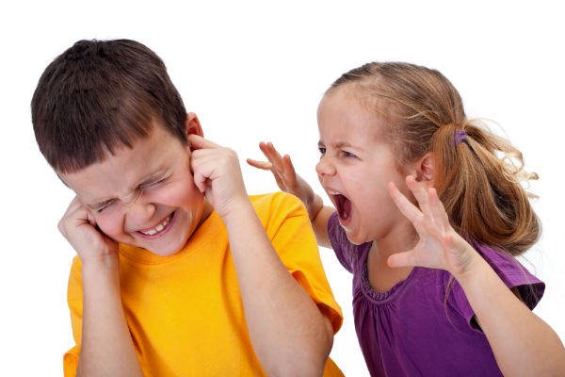
Пути преодоления детской агрессии
Консультационная работа с родителями и педагогами, направленная на снятие провоцирующих факторов агрессивного поведения у детей;
Обучение ребенка конструктивным поведенческим реакциям в проблемной ситуации, снятие деструктивных элементов в поведении;
Обучение ребенка техникам и способам управления собственным гневом. Развитие контроля над деструктивными эмоциями;
Снижение уровня личностной тревожности;
Формирование осознавания собственных эмоций, чувств других людей;
Развитие позитивной самооценки;
Обучение ребенка отреагированию (выражению) своего гнева приемлемым способам, безопасным для себя и окружающих, а также отреагированию негативных ситуаций в целом.

Slide 16
Список литературы:

Slide 17
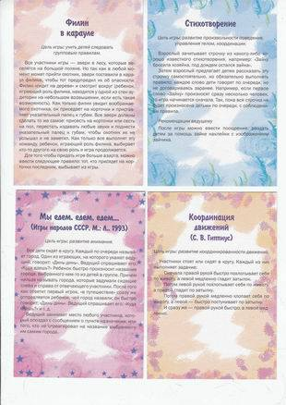
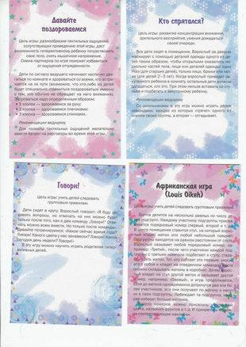
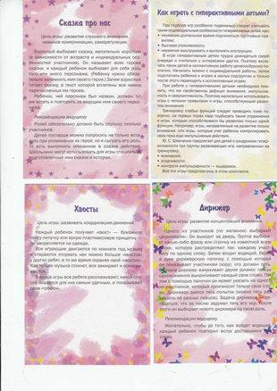
Игры для гиперактивных детей

Slide 18
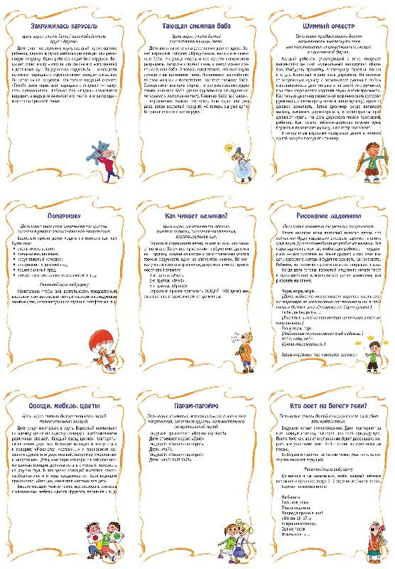
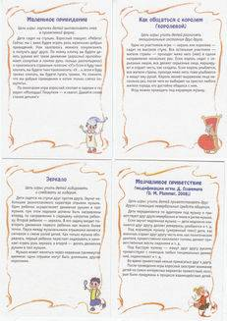
Игры для задиристых детей

